Slide 1
主讲:苏晓龙
TEL:18810533579
QQ:1515205210
面试指导

Slide 2
请你简单介绍一下自己
考验你对自己有多了解，是否知道自己的优势，以及有没有继续讨论的价值。
要学会排除法，无关紧要的内容尽量不讲，多讲讲和工作相关的、有亮点的东西。

Slide 3


Slide 4
为什么想做这份工作
面试官认为专业不对口或能力跟不上觉得你不够匹配
补救HR对你的印象:说自己对于这一方面很感兴趣，平时也会经常关注这方面的资讯和动态，基本了解这个岗位的工作内容，已经开始学习并希望能够更快掌握基本技能，为工作服务。

Slide 5
但如果面试时，HR提问的问题越来越浅，甚至有闲聊、尬聊的倾向，你就要注意了，这是HR对你不感兴趣的表现。
补救HR对你的印象，应该马上打醒十二分精神，多说说HR感兴趣的内容。
明确表示自己对这个行业很感兴趣，在平日也会关注这方面的信息和动态，可以多说说一些干货和自己的认知，体现出专业水平。
从应聘岗位出发，说说自己对这份工作的理解，入职后将如何开展工作，表示自己一直在学习相关的知识和技能，不断地提高自己。

Slide 6
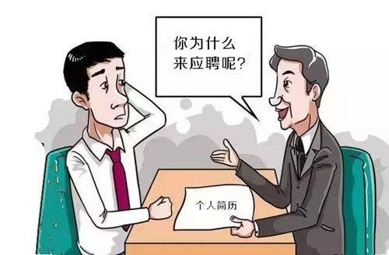

Slide 7
你最突出的优点是什么
没有从你的简历、你的自我介绍中得到比较满意的内容，也看不到你的优点，但是他愿意多给你一次机会。
面试前多做功课，最简单的，你可以写一份工作规划，不能显得太外行，也不能流于表面。面试官不会关注你写得有多专业，但一定能被你的真诚打动。

Slide 8
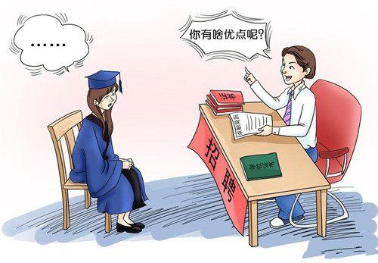

Slide 9
你为什么想离开目前的职位
对于这个问题很多人会说工作受限，发展前途，晋升机会不大。对于这样回答可以表明你的企图心，能力强，且希望被赋予更多的责任。其次有人会说公司运营状况不好，人心惶惶。这样回答表明你离职是因为个人无法改变的客观因素，因此，面试官也就不会对你个人的能力或工作表现有太多质疑。

Slide 10
你对我们公司了解多少
面试的之前一定要花时间去了解你面试的公司，去他们的官网，百度等等。
如果你了解了，面试官会认为你认真对待了。再表现出你加入的欲望，会让他们觉得你的加入是争正确的。

Slide 11
为什么我们应该录取你
这题的理想答案是通过你过去的工作表现，来表明你的工作能力，单凭口才很难信服，所以在你的简历上要写清楚，那些客观的数字，工作成果来辅助你。

Slide 12
谈谈你的缺点
绝对不能说自己没缺点，在回答的过程中不宜把哪些明显的优点说成缺点，不宜说出严重影响应聘工作的缺点，不宜说出令人不放心的缺点，可以说一说与工作无关紧要的缺点，甚至是那些表面一看是缺点，从工作的角度看却是优点的缺点。

Slide 13
你为什么选择我们公司
面试官试图从中了解你求职的动机，愿望和以及对此项工作的态度。建议你可以从行业。企业和岗位三个角度来回答。例如：“我十分看好贵公司所在的行业，也认为贵公司非常重视人才，而这项工作很适合我，我也相信自己能够做好”。

Slide 14
与上级意见不一致时，你会怎么办
一般你可以这样去回答：“我会给与我的上级必要的解释和提醒，但是最终的决定权在我的上级手里，我会服从我上级的安排”。

Slide 15


Slide 16
你是应届毕业生，缺乏经验，如何胜任这份工作
这个问题，其实面试官并不在乎你的经验，他只是想知道你会怎么回答，对于这个问题最好要体现出你的诚恳。机智、果敢和敬业。例如“作为应届毕业生，再工作方面确实会有欠缺，所以我再校期间一直在利用各种机会去了解这和行业，去实践。并且我又较强的责任心，适应能力和学习能力强，在校期间的实践让我受益匪浅，请贵公司放心，我能够胜任这份职业。”

Slide 17


Slide 18
未来发展规划
1. 自我认知。你对自己是否了解?了解得足够充分靠谱吗?
2. 动机和价值观。你是否能接受“我们并不一定能给你公平的职业发展机会”这个现实?
3. 组织承诺。你到底能在我们这儿踏实干几年?
所以，在回答职业规划的问题时，不要表现自己有多么厉害，而要表现自己靠谱、工作稳定、心态平和。

Slide 19


Slide 20
我们公司朝气蓬勃（年轻人居多）
初一听，感觉太棒了，大家都是年轻人，很容易打成一片。其实我们要挖掘这句话的本质，一是，HR不希望你走，希望你留下；二是，公司成立年限较短、公司员工流动率高，老板或许年纪较大。但是无论是那一点，我都不建议在这种公司上班。

Slide 21
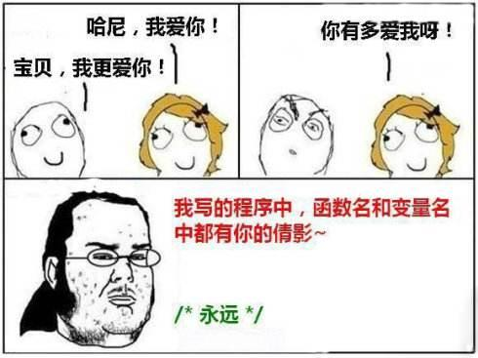

Slide 22
我们公司百分之八十是本科学历，百分之二十是硕士、博士……
如果你听到HR说这句话的时候，无论你是本科、本科以下都不要着急，他说这句话有两层意思，一是炫耀公司的实力，让你认可他们的公司；二是你已经基本上被我们录取了，进入公司后要继续自我升值，不要骄傲。

Slide 23
我们公司有一套完整的升迁体系，每年会对员工考察。
这话可以正反听，但是我建议还是反着听。A、每年给员工考察，这句话的点在考察，这个……。B、份内、利润，如果这两个缺一，你这个考察就是不合格。

Slide 24
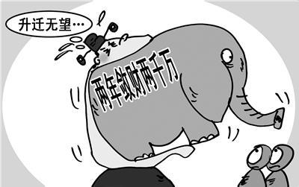
所以我们想要进入领导层，“打铁还需自身硬”，有了实力、有了经验，给公司带来了足够的利润，升职才是易如反掌。

Slide 25
回家等通知
接到“回家等通知”的答复后，心里是各种情绪，各种猜测，不等不死心，等了吧又怕落空。
到底有没有复试，面试完第一时间后就要去回想，哪些地方表现不好，哪些地方回应不错，综合分析后大概也能猜出个几分可能性来。

Slide 26
“回家等通知”的背后
71%的HR表示，当场给回复是不可能的。
一是面试官有多个，大家需要协商一下；
二是，求职者众多，分批面试，最后需要再挑选；三是，已经有结果，但是不方便当场说，以防止求职者做出过激行为或者是刨根问底。

Slide 27
等通知的说法
一种就是，“如果通过了，我们会在××天内通知你”。
还有一种就是简单地说，“回家等通知”。

Slide 28
等多久才合适
一般三天内没有回复的，就不要抱希望了。没有人说得清楚，为什么三天会作为一个期限，“这是一种长期面试后的经验，没有为什么？”“等通知”到底要等多久，这个问题连HR也不好回答。短的当天就能接到通知，长的一个星期，甚至一个多月都有可能。

Slide 29
我们会再联系你...
“我们会在几天后联系你，请做好准备”，那么恭喜你，你有90%的可能被录取了。
可如果面试时间很短，HR基本没怎么提问，态度敷衍，也不想了解你的样子，那么很遗憾，他们最后说的“等通知”，也就是淘汰你的信号。

Slide 30
能接受加班吗
可能经常加班，或者公司没有加班费
最好不要一口答应，很有可能日后会后悔。先考虑清楚自己到底愿不愿意来这个公司，愿不愿意加班。

Slide 31
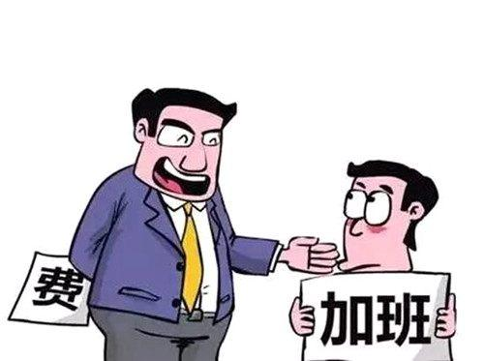

Slide 32
“弹性工作制”
公司上班时间不弹，下班时间很弹性，甚至会弹到半夜。规定9点到办公室讨论选题，工作够8个小时即可，可到晚上8点时，办公室竟没有一个人下班，作为一个新人，自己都不好意思下班，只好跟着加班……

Slide 33


Slide 34
不强制加班
当面试者问HR公司需要加班吗？此时，HR回答的很妙，如：不强制加班。所谓不强制加班的意思是，需要你主动加班，活干不完，就别想下班。

Slide 35


Slide 36
薪资3000-8000元或者上不封顶
一般来说，在面试时我们最关心就是薪资待遇问题。但有时候我们问HR薪资问题时，部分HR会说一个薪资区间，如3000—8000元，或者2000元起上不封顶。乍一听，感觉薪资还不错，但实际上3000—8000元代表的是薪资3000元；2000—∞只是说说而已，反正大家都不知道顶在哪。

Slide 37
目前处于创业阶段
创业维艰，这是众所周知的。当HR说我们公司目前正处于创业阶段时，潜台词就是需要你自愿加班，为公司贡献个夜晚或者周末，没有加班费哦！同时这话也代表着公司工作又累又多，稳定性较差。

Slide 38
发展空间很大
如今，什么公司发展空间大？那必然是初创公司，一年当上CTO、CMO不是梦。不过，面试时，HR表示公司可以给你非常大的发展空间，就是在说目前公司规模＜10人。

Slide 39
与世界五百强有合作
为证明公司实力，有的HR会说：我们公司与世界五百强企业有合作。你要是以为自己将要出人头地走上人生巅峰了，那你就大错特错了。当HR说我们和世界五百强企业有合作，你要警惕是不是外包企业。有些企业打着大公司的名号招聘，但事实上他们和大公司并没有任何关系。

Slide 40


Slide 41
你住得有点远...
一来，对于公司来说，他们要承担你会经常迟到，或不能及时回公司加班的风险；
二来，对于求职者来说，太长的通勤时间会让他们心生疲惫，时间一长，未必能够坚持留在公司。

Slide 42
HR这句话背后的含义，是对求职者有所疑虑。
比如求职者是不是因为长时间找不到工作而委曲求全，一旦工作后会不会因为上下班太辛苦而跳槽。
其次，如果求职者已经说明自己可以克服交通问题，但是面试官仍表示类似的“关心”，那面试成功的可能性不大，面试官只是拿“上下班辛苦”这个理由委婉拒绝求职者。

Slide 43
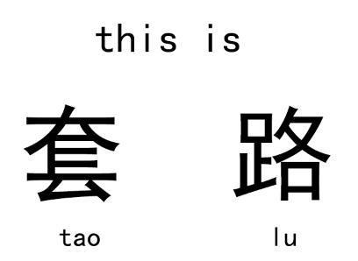

Slide 44
HR的暗语
1、能承受较大的工作压力——加班
2、抗压能力强——加班替别人扛雷
3、工作有激情——自觉加班还要特别开心
4、有较强的责任心——工作没做完不许走
5、弹性工作——加班不给加班费
6、包三餐——早晚都要加班

Slide 45
7、双休—工作日加班
8、薪资+社保+带薪休假+职位晋升——一个正紧公司，没有什么福利可以拿出手
9、适应较快工作节奏——加班把3天的任务2天做完
10、有强烈的责任心——干完工作就得去干别的事情
11、上升空间大——工资低时，3000元涨50%也就是4500
12、领导安排其他事情——让你干什么你就干什么

Slide 46
13、能独立完成工作——前端和后端产品测试、推广运营、都是你一个人干
14、我们是创业公司——有不少的坑要填，做好加班准备
15、老板负责人不在，稍后会联系你——面试不合格，不要报太多的期望。

